Slide 1


Slide 2

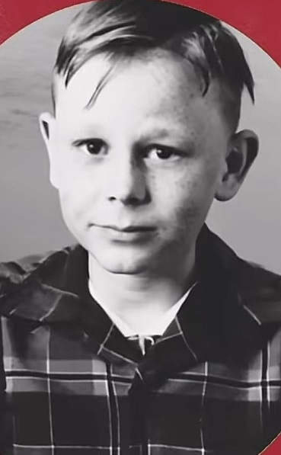

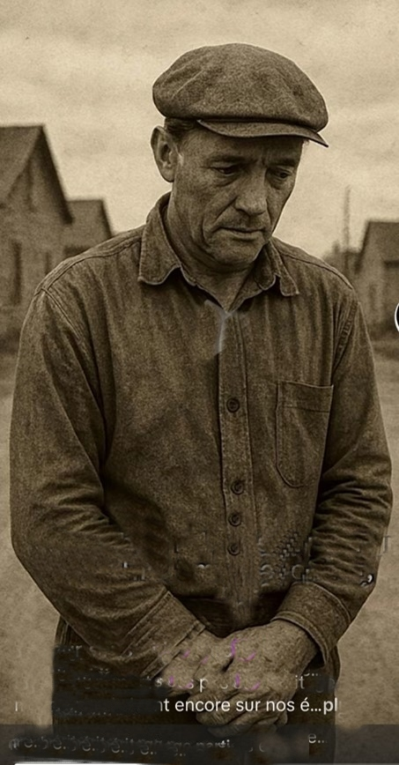




Slide 3
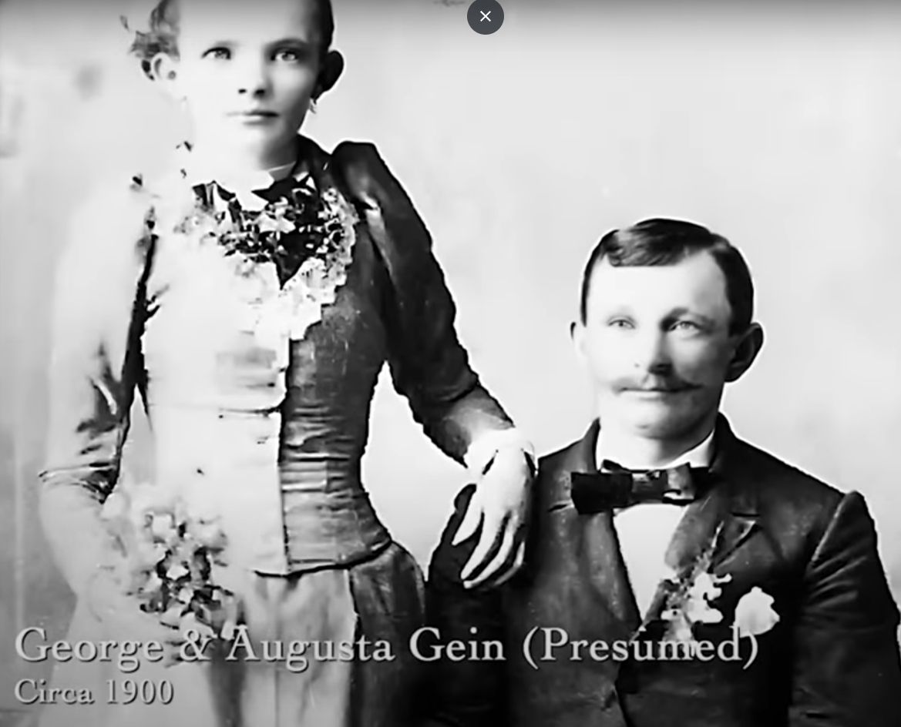
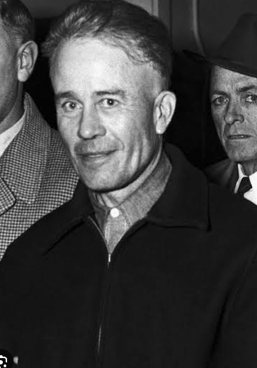
Ed Gein, un nom synonyme d’horreur et de fascination morbide Élevé par une mère ultra-religieuse et dominatrice, Augusta Gein, Ed Gein grandit dans l’isolement complet, coupé du monde extérieur et convaincu que les femmes étaient des pécheresses. Après la mort de sa mère, il sombre dans la folie :
est un tueur en série et voleur de cadavres américain.
Date/Lieu de naissance : 27 août 1906, La Crosse, Wisconsin, États-Unis
Date de décès : 26 juillet 1984, Mendota Mental Health Institute, Madison, Wisconsin, États-Unis
Parents : Augusta Wilhelmine Gein, George Philip Gein
Frères et sœurs : Henry George Gein
Taille : 1,7 m
Actions criminelles : Meurtres

Slide 4
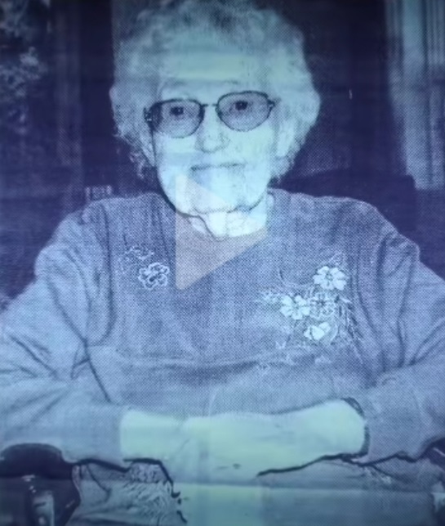
Le 16 novembre 1957, Bernice Worden la première victime connue
est accoudée derrière son comptoir de vente. La patronne tient depuis des années une boutique qui vend à peu près tout à Plainfield. Elle connaît tous les habitants du coin, sans exception. En 1957, Bernice Worden, propriétaire d’une quincaillerie du Wisconsin, devient la première victime connue de Gein. Le corps décapité de Bernice Worden, suspendu par les jambes, se trouvait dans un cabanon sur la propriété, extrême. La brutalité de ce crime choque la communauté locale. Bernice représentait une victime innocente, victime de la folie macabre d’un homme dont la psyché était profondément perturbée. Son décès demeure la preuve de la capacité d’Ed Gein à commettre des actes cruels, même si ses motivations semblaient souvent irrationnelles et obsessionnelles.

Slide 5
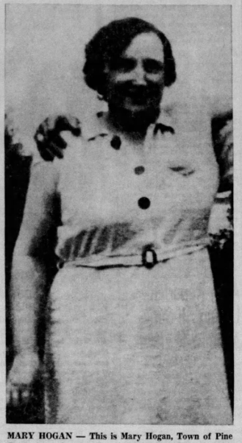
Mary Hogan, une victime oubliée mais cruciale
Un autre cas tristement célèbre est celui de Mary Hogan, une femme disparue en 1954. Son corps fut retrouvé plus tard dans la ferme de Gein, où il l’avait assassinée dans un accès de folie. Mary Hogan était une pêcheuse locale, connue et respectée. La retrouver mutilée et laissée dans la ferme de Gein renforça l’horreur des crimes du tueur. Son meurtre marqua une étape importante dans l’enquête, car c’était la première victime reconnue de Gein comme étant directement liée à ses exactions. La disparition et l’assassinat de Mary Hogan illustrent à quel point ses actes étaient imprévisibles et terrifiants.

Slide 6
2. Les victimes posthumes : profanations et exhumations des corps
Ed Gein est également tristement célèbre pour avoir exhumé plusieurs corps de tombes dans des cimetières locaux. Entre 1954 et 1957, il a déterré de nombreux corps de femmes dont il a prélevé diverses parties, principalement des crânes, des membres, ou des morceaux de peau. Ses victimes posthumes étaient souvent des femmes qui lui ressemblaient ou avec lesquelles il avait une fixation particulière. La profanation des tombes représente une atteinte extrême à la dignité des défunts et constitue une forme de victimisation invisible, mais dévastatrice.
Ed Gien reconnaît seulement deux meurtres. Pour les autres restes humains, il explique être allé dans un cimetière pour déterrer des corps de femmes récemment inhumés et récupère les organes sexuels. "Il avait une fascination et une détestation pour les femmes. Il y a une névrose qui remonte à l’enfance",

Slide 7

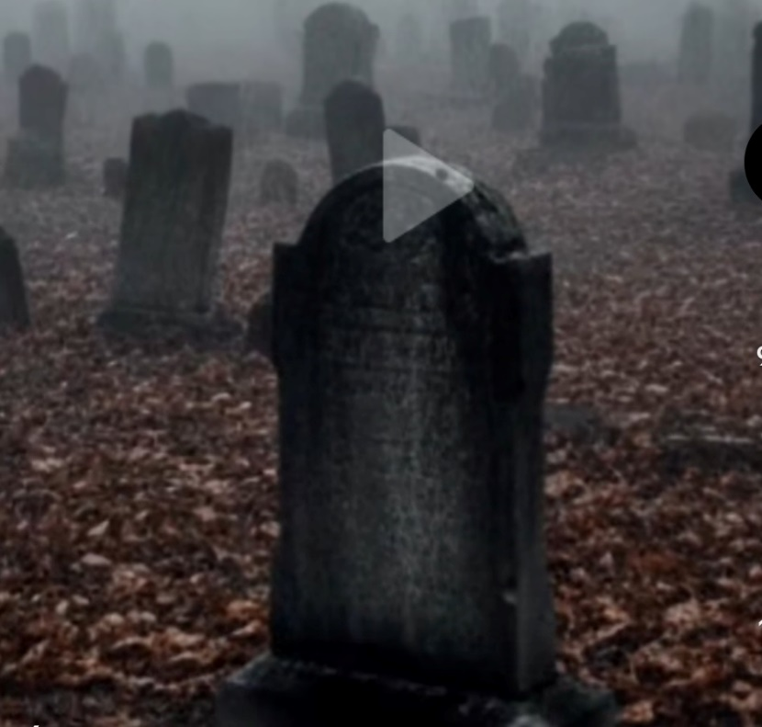


Cimetière Plainfield, Wisconsin, États-Unis
Coordonnées : 44.21690--89.52000,

Slide 8
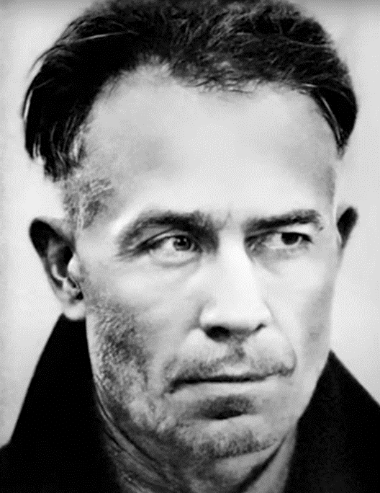




La fabrication de ses objets macabres
Il utilisait ces restes humains pour fabriquer des vêtements, des masques ou même des meubles, intégrant dans ses créations la chair ou les os humains. des bols fabriqués à partir de crânes humains ou encore un abat-jour confectionné avec la peau d'un visage humain ont été saisis par les enquêteurs. Ces actes de nécrophilie lui ont permis de donner vie à des objets qu’il considérait comme une extension de lui-même ou de ses fantasmes. Ses victimes posthumes, anonymes ou non, ont été transformées en objets de terreur, leur mémoire étant brutalement effacée par ses mains.

Slide 9
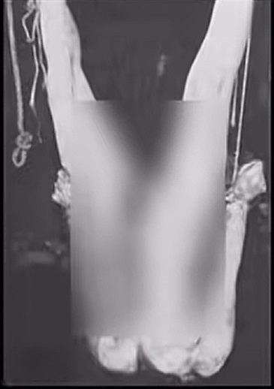
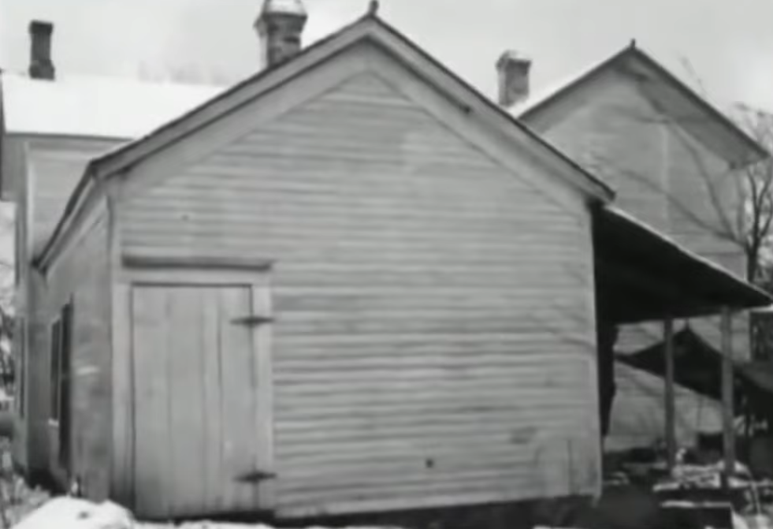
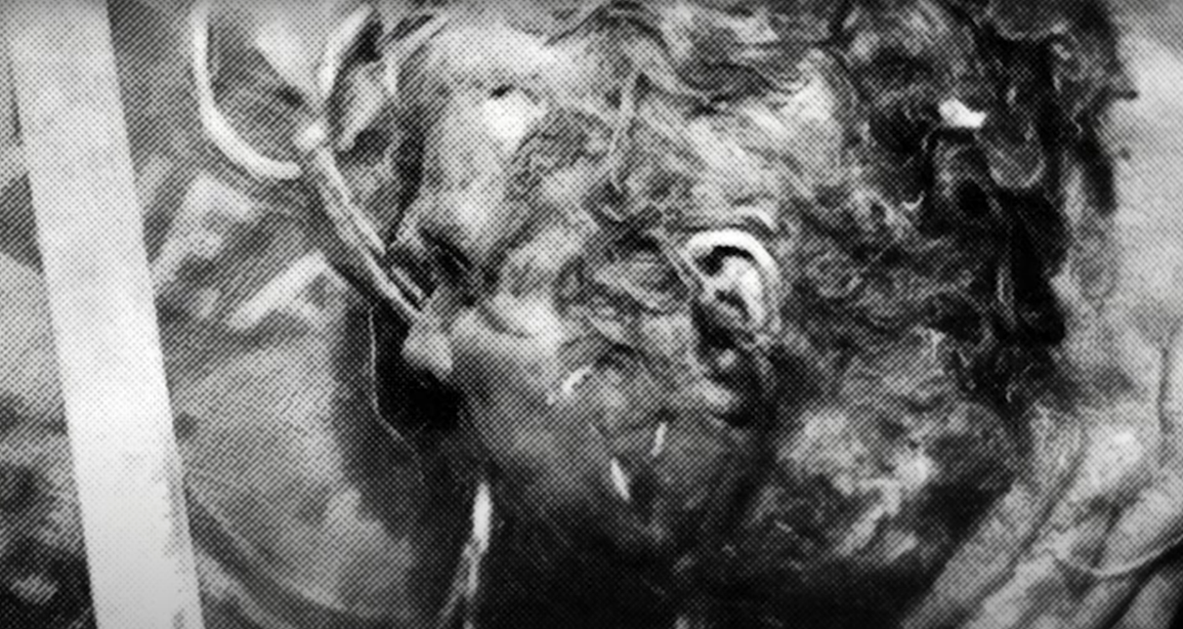
. Le corps décapité de Bernice Worden, suspendu par les jambes, se trouvait dans un cabanon sur la propriété, extêrne.

Slide 10
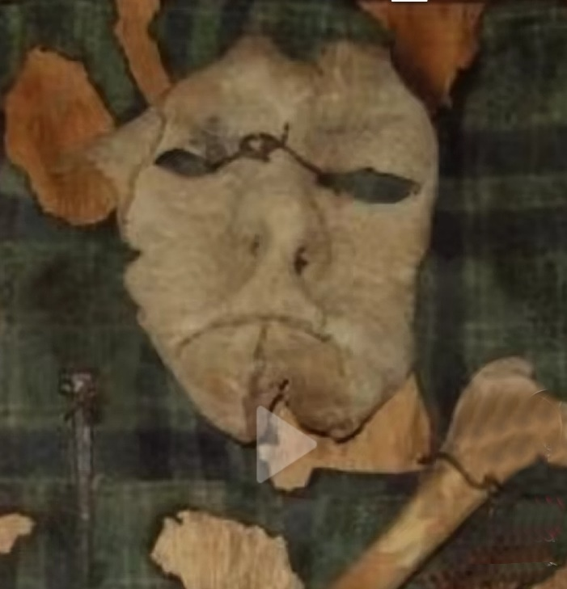

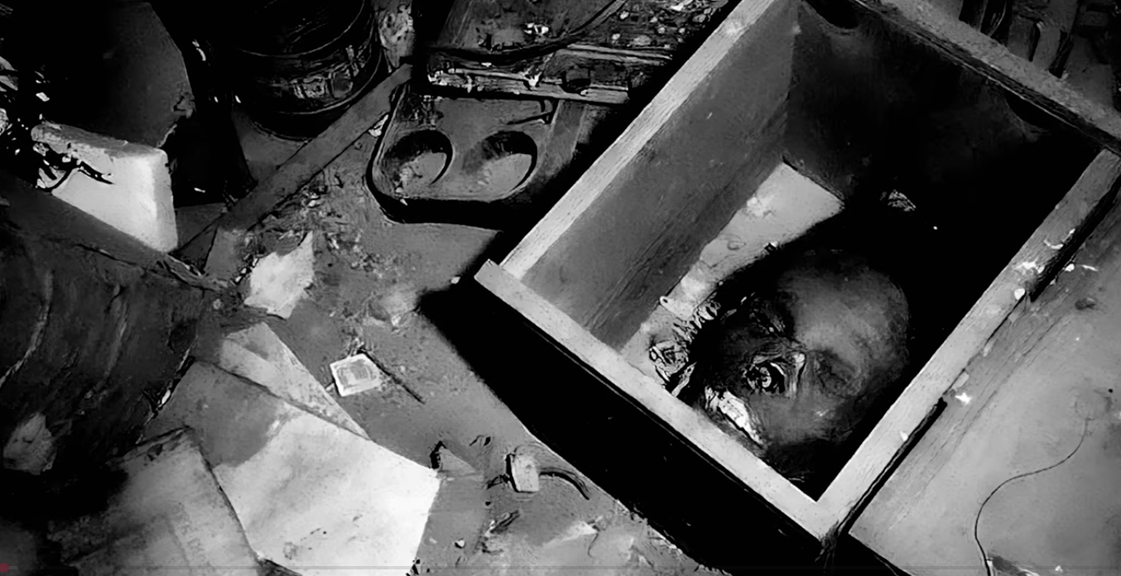
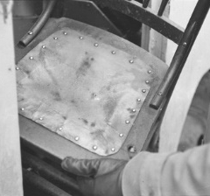
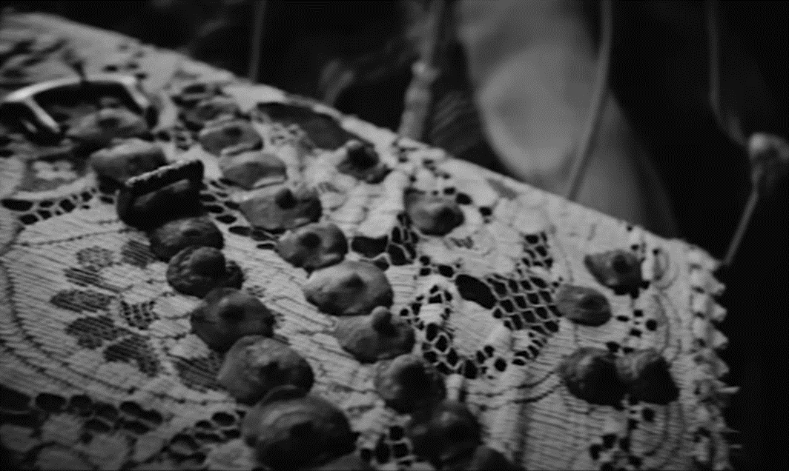
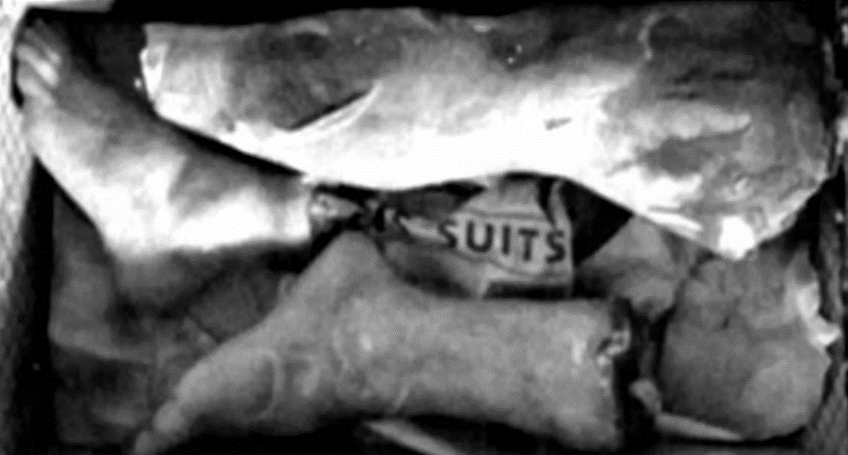
des coussins de chaise en peau humaine; Collier d'os (vertèbres et côtes) ces restes humains pour fabriquer des vêtements, des masques ,une ceinture en tétons!

Slide 11
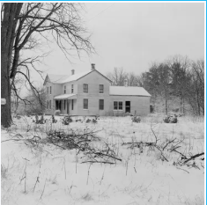
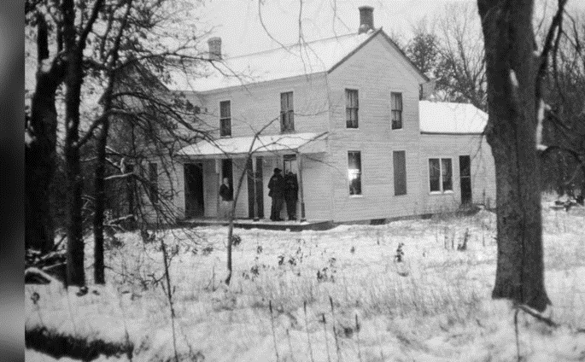
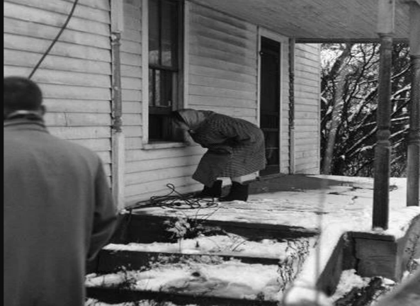
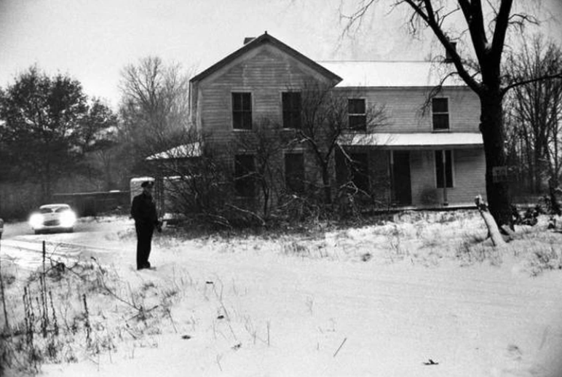
En 1957, la police découvre l’horreur : sa ferme est remplie de restes humains, de masques en chair, d’abat-jours en peau et d’ossements transformés en meubles. Quatre jours après l’arrestation d’Ed Gein, le 16 novembre 1957, le magazine LIFE dépêche le photoreporter Frank J. Scherschel dans la petite ville de Plainfield, Wisconsin. Sa mission : documenter, sans fard, ce que les policiers viennent de découvrir dans la ferme du « Boucher de Plainfield ».
Les images sont prises le 20 novembre 1957 et paraissent dans le numéro du 2 décembre 1957 sous un titre à la fois descriptif et sensationnaliste pour l’époque, une « maison de l’horreur » qui sidère l’Amérique. C’est ce reportage qui fige, pour des générations, l’imaginaire visuel autour de l’affaire Ed Gein. Scherschel a également photographié l’extérieur de la ferme, avec quelques curieux qui se pressaient contre les fenêtres pour obtenir une bribe de l’horreur qui se cachait derrière la porte.
La ferme d'Ed Gein, qui devait être vendue aux enchères, a été détruite dans un incendie le 20 mars 1958.

Slide 12
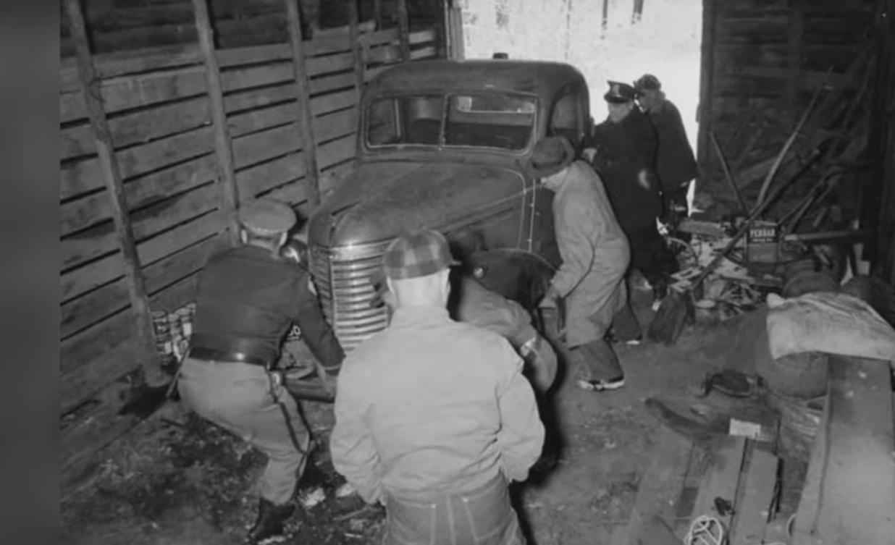

Slide 13
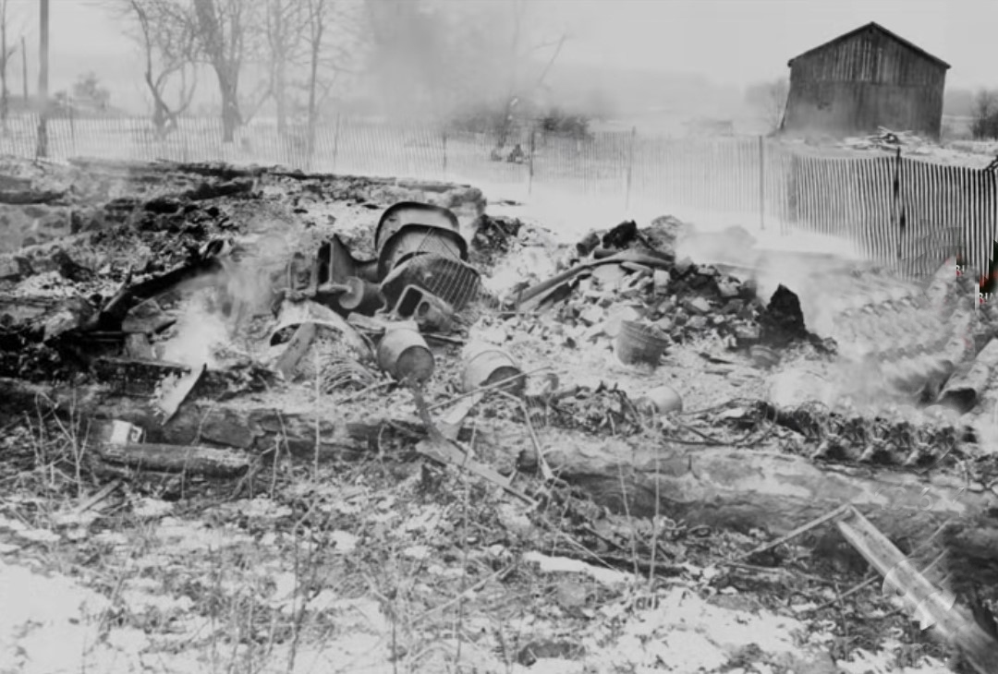

Slide 14
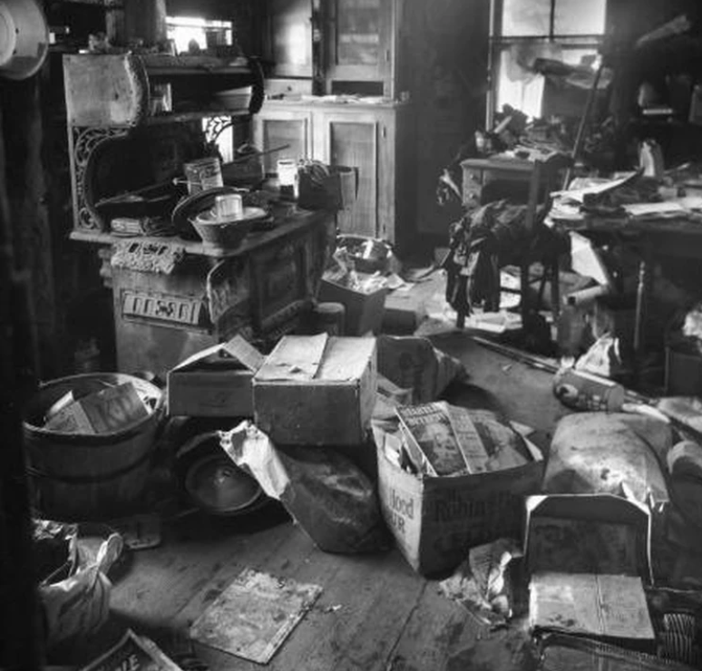
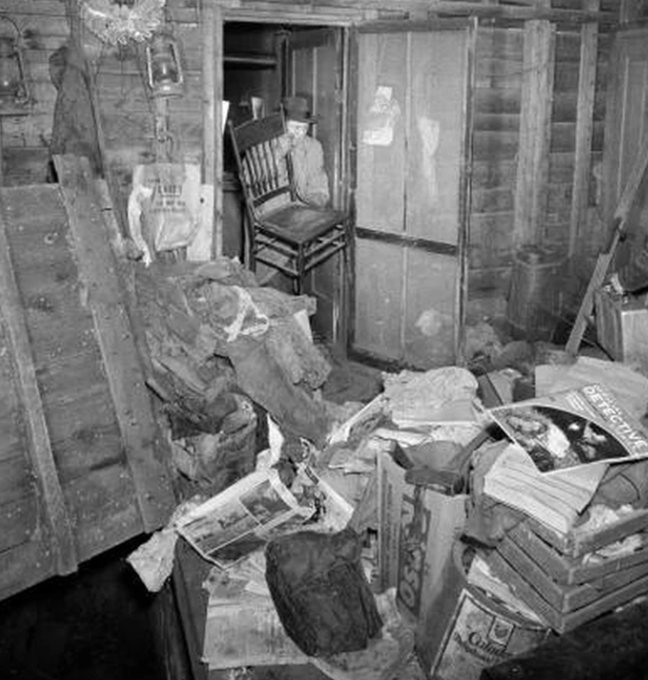
Scherschel photographie tout tel quel : une cuisine encombrée, sale, où l’on a retrouvé des restes humains ; des rideaux poussiéreux couverts de toiles d’araignées ; une chaise dont l’assise est faite de peau humaine, saisie comme pièce à conviction et portée par un détective vers l’extérieur ; et, en contraste glaçant, la chambre immaculée de la mère de Gein, restée close et « intacte » depuis sa mort, préservée comme un sanctuaire.

Slide 15
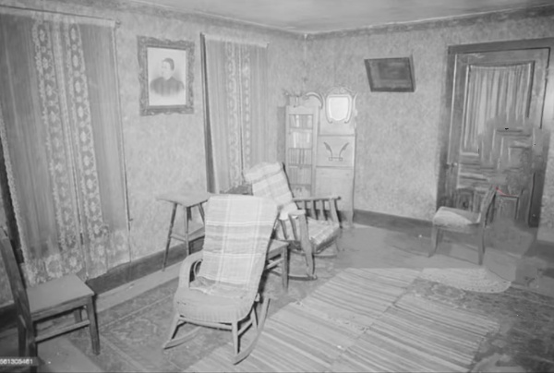
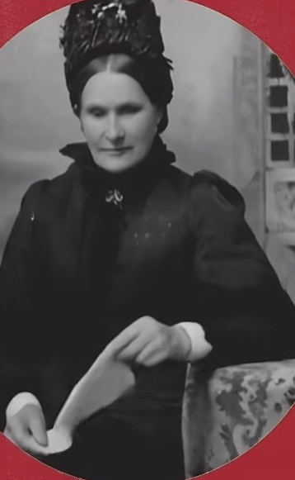

, la chambre immaculée de la mère de Gein restée close et « intacte » depuis sa mort

Slide 16
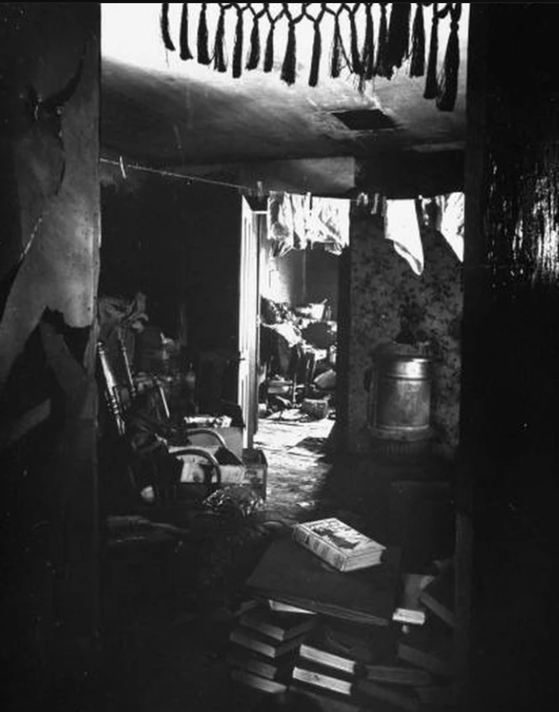
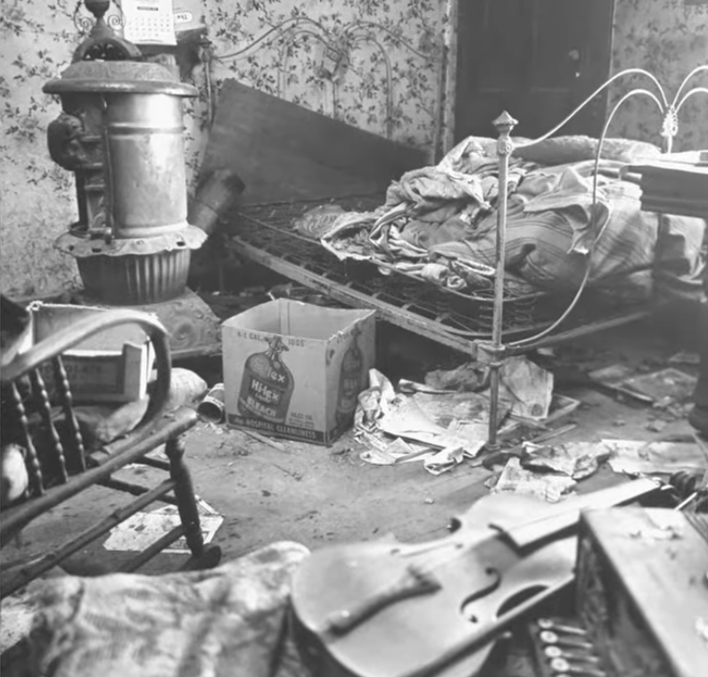

Slide 17
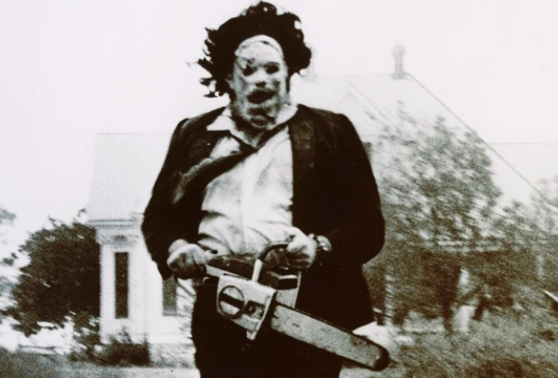
Quand Tobe Hooper réalise MASSACRE À LA TRONÇONNEUSE en 1974, il puise directement dans l’affaire Ed Gein. Au-delà du fait de s'intéresser à un individu très marginalisé comme l'était Ed Gein, c'est tout le décorum qui le passionnait.
Le masque de peau porté par Leatherface, la décoration cauchemardesque de sa maison-ossuaire et l’idée d’un « artisanat macabre » sont repris presque tels quels. Même si tout le reste (la tronçonneuse, la famille cannibale, le massacre au Texas) est pure invention.

Slide 18
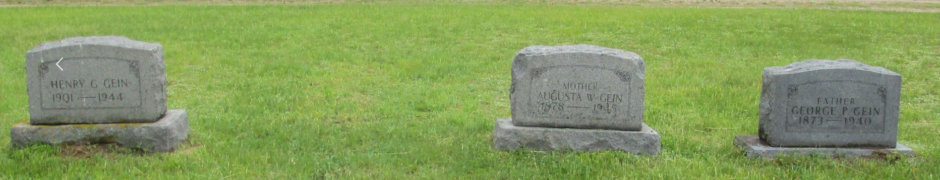
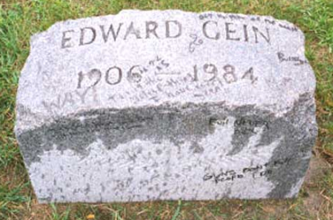
Le 22 novembre 1957, Gein est accusé des meurtres de Bernice Worden et Mary Hogan et interné à l'hôpital psychiatrique de Waupun, en raison de troubles psychotiques. Plaidant la folie, le procureur accepte l'ouverture de deux tombes qui s'avèrent vides. Gein est déclaré aliéné au moment du crime, mais les experts psychiatres, pour calmer les esprits, estiment qu'un procès est envisageable dans quelques années, selon son évolution psychiatrique.
Onze ans plus tard, en novembre 1968, la justice décide finalement que Gein est sain d’esprit et peut être jugé. Les preuves étant nombreuses, il ne faut qu’une semaine pour boucler le procès et obtenir un verdict. Gein est déclaré coupable de meurtre avec préméditation. Lors d'un troisième procès, il est déclaré non coupable car mentalement irresponsable, et finalement il ne sera jamais jugé pour ses crimes.
Il est interné dans un hôpital psychiatrique pour les psychotiques criminels, l’hôpital central d’État situé au sein de l'institution correctionnelle de Dodge (prison de haute sécurité) situé à Waupun, dans le Wisconsin], où on lui diagnostiquera une schizophrénie.
En 1978, Gein est transféré au service de gériatrie du Mendota Mental Health Institute (en) (hôpital psychiatrique de Madison dans le Wisconsin.
Il y meurt en 1984, des suites d'une insuffisance respiratoire et d'un cancer de l'intestin à l'âge de 77 ans.
Ed Gein est inhumé au cimetière de Plainfield aux côtés de ses parents et de son frère Henry. Mais à la suite de nombreux actes de vandalisme, la pierre tombale est transférée en juin 2001 dans un musée dans le comté de Waushara.

Slide 19











Commentaires et images du NET:

